Slide 1
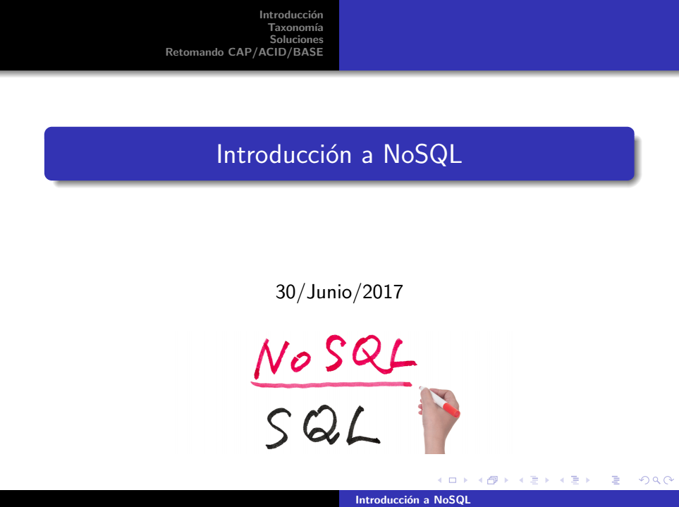

Slide 2
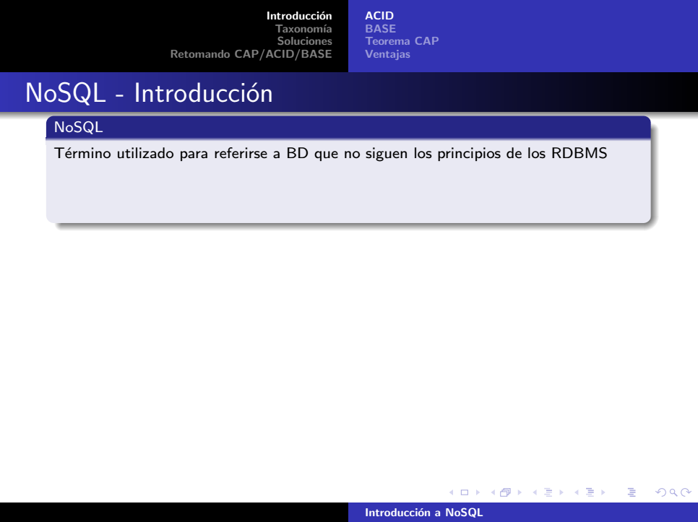

Slide 3
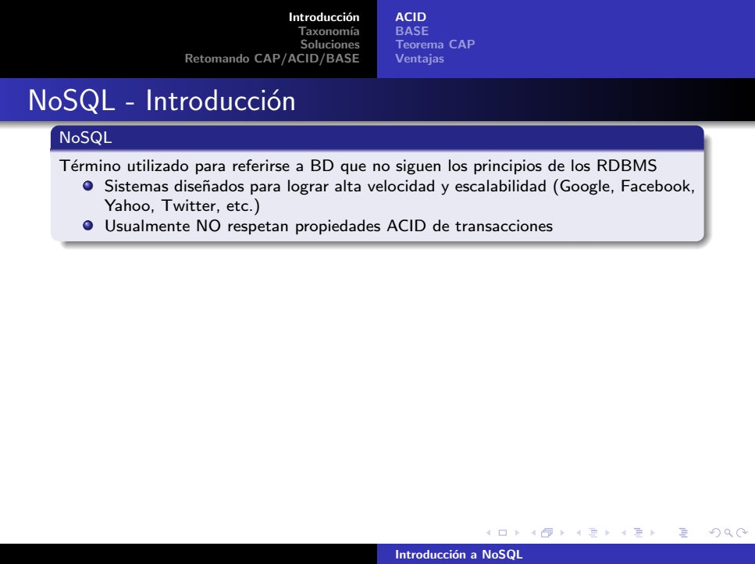

Slide 4
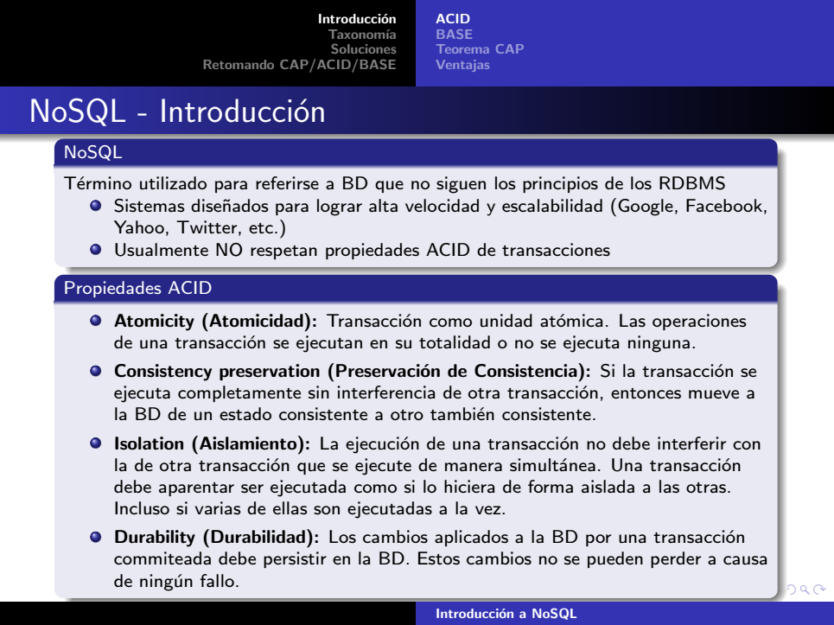

Slide 5
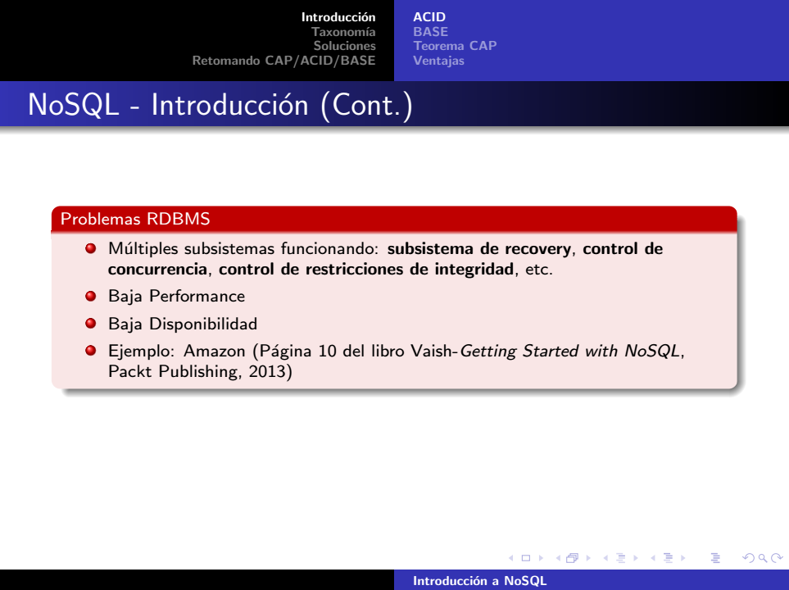
Notes:
CUALES ERAN LOS PROBLEMAS QUE TRAÍAN LOS MOTORES RELACIONALES
TODOS ESTÁN PEGADOS AL MISMO SISTEMA

Slide 6
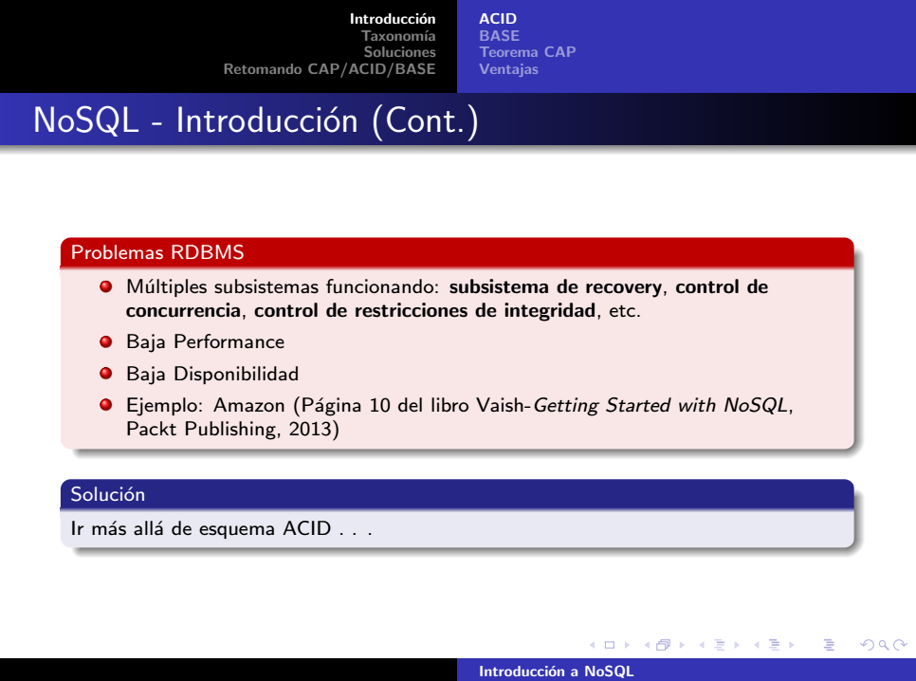

Slide 7
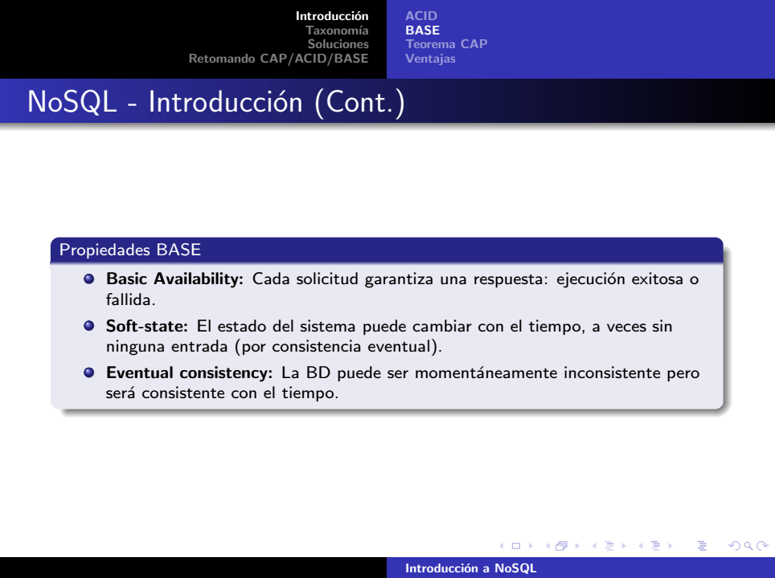

Slide 8
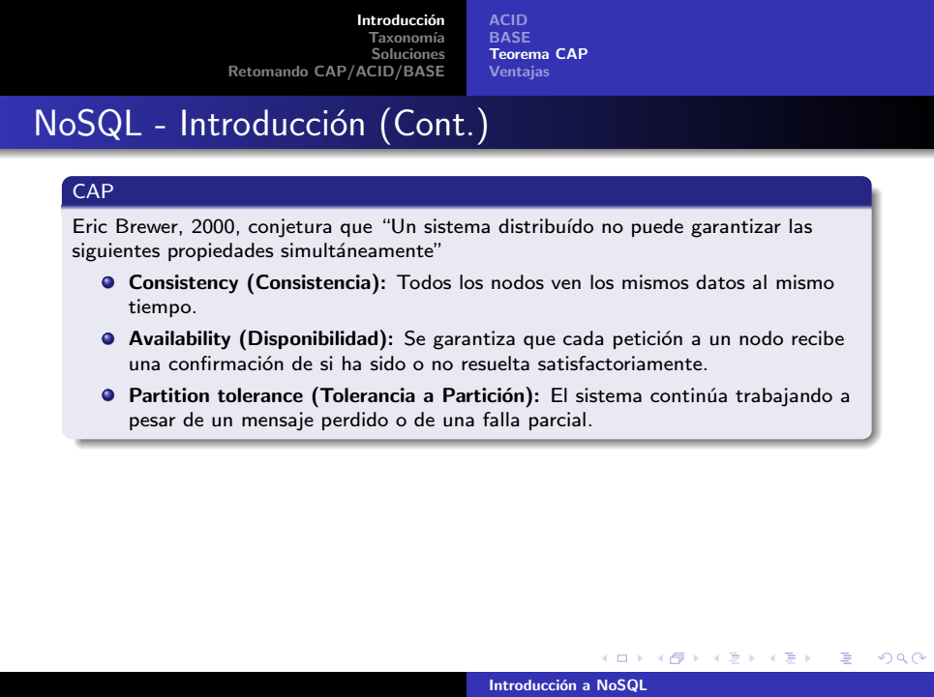
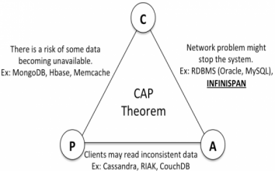


Slide 9
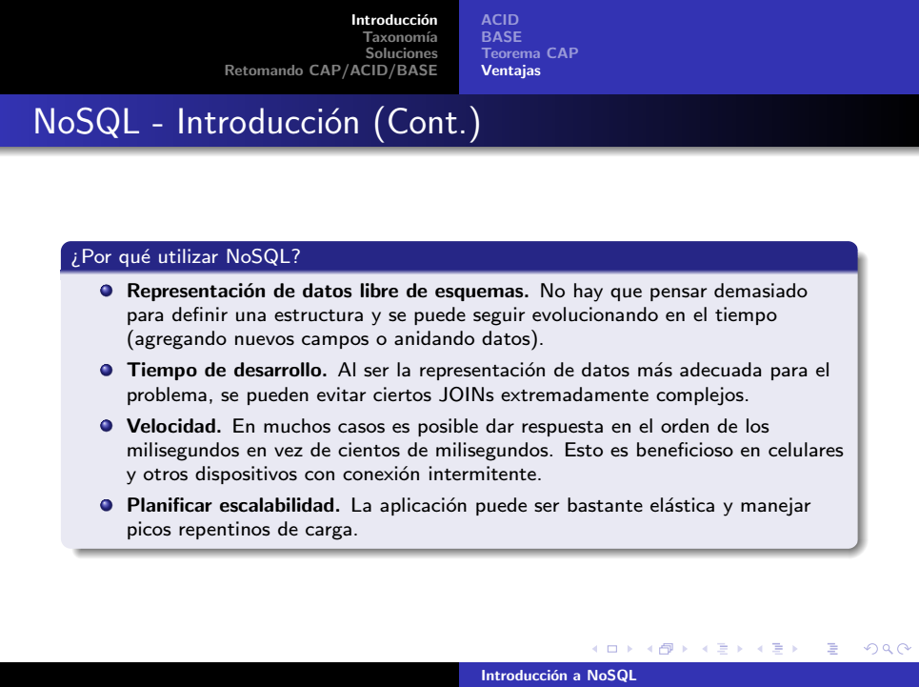
Notes:
XQ NO SQL ES BUENO?

Slide 10
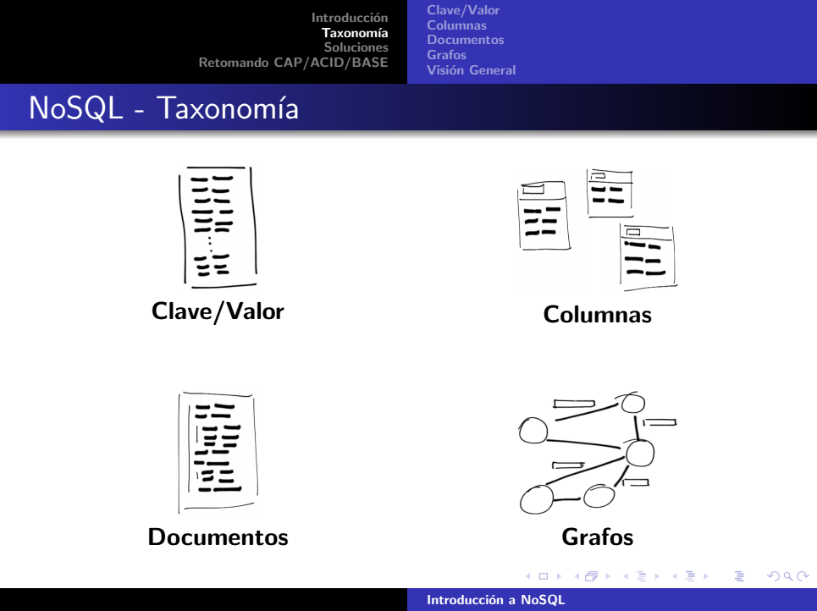

Slide 11
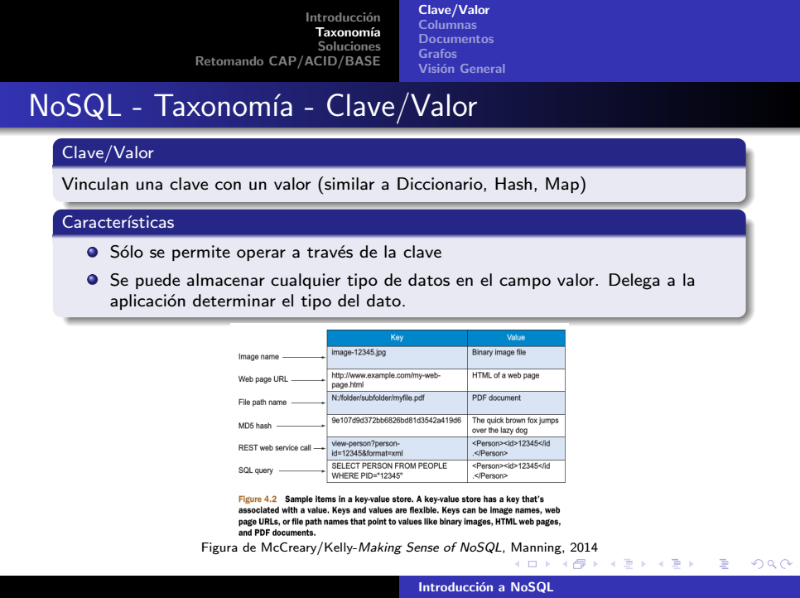

Slide 12
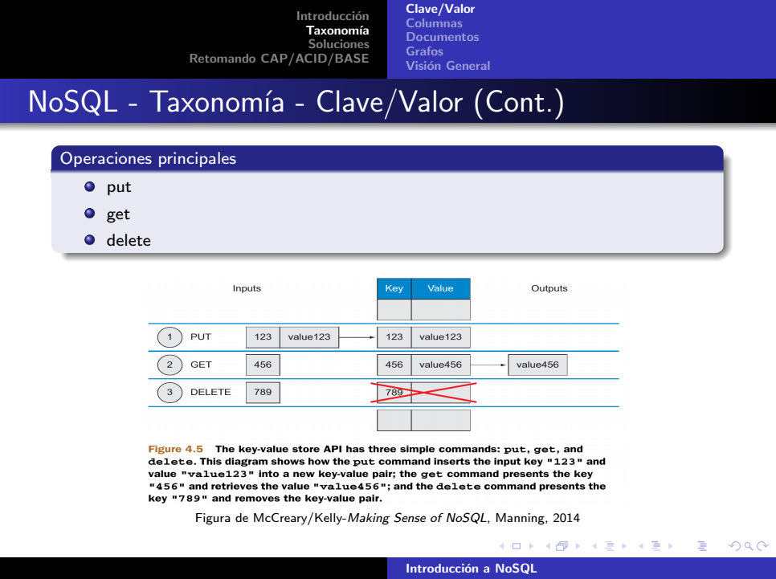

Slide 13
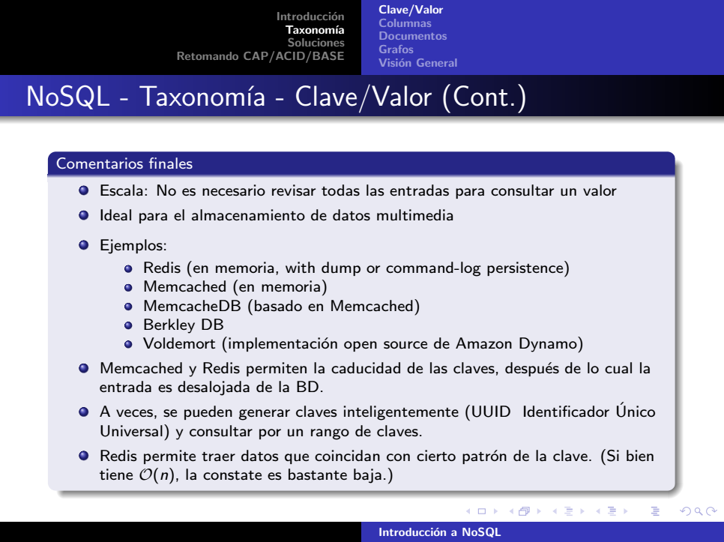
Notes:
SI USTEDES QUIEREN PUEDEN HACER MONITOREO CON HERRAMIENTAS COMO GRAFANA

Slide 14
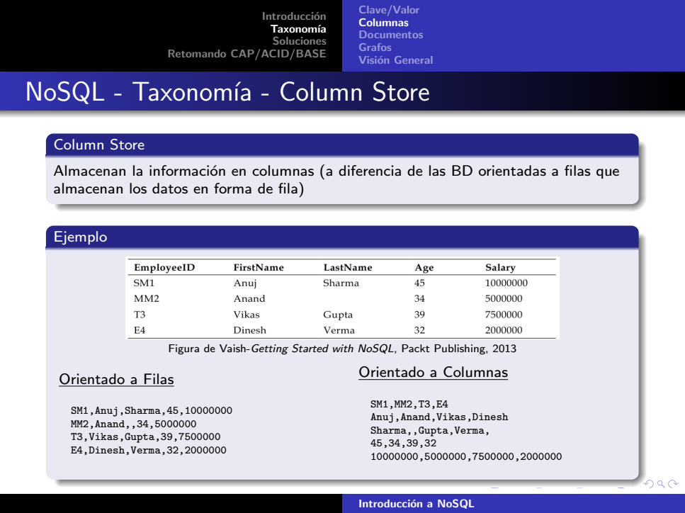

Slide 15
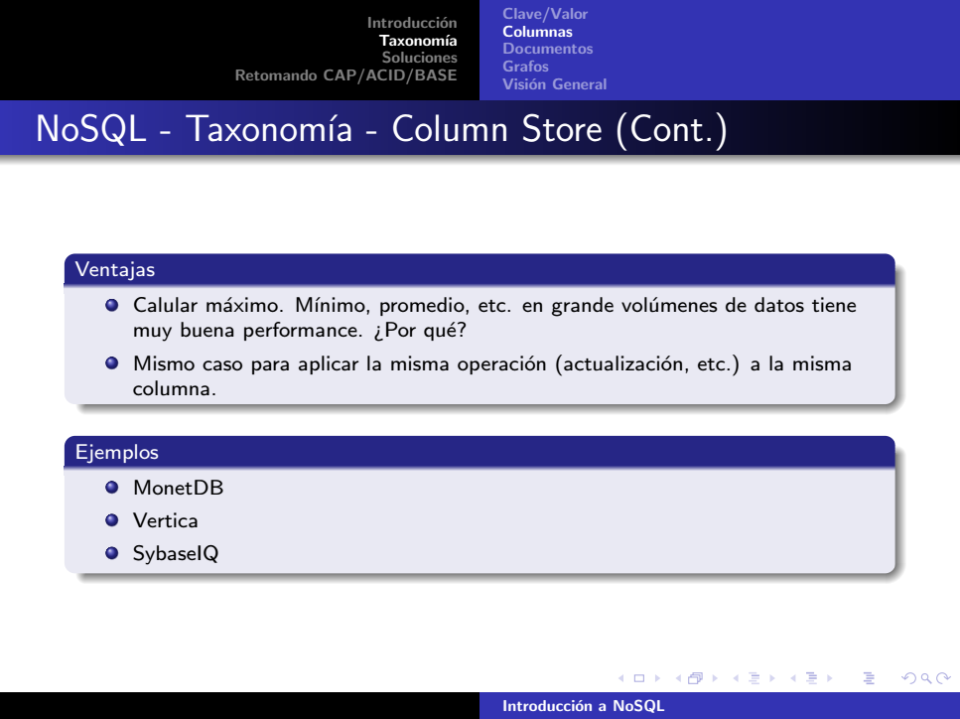

Slide 16
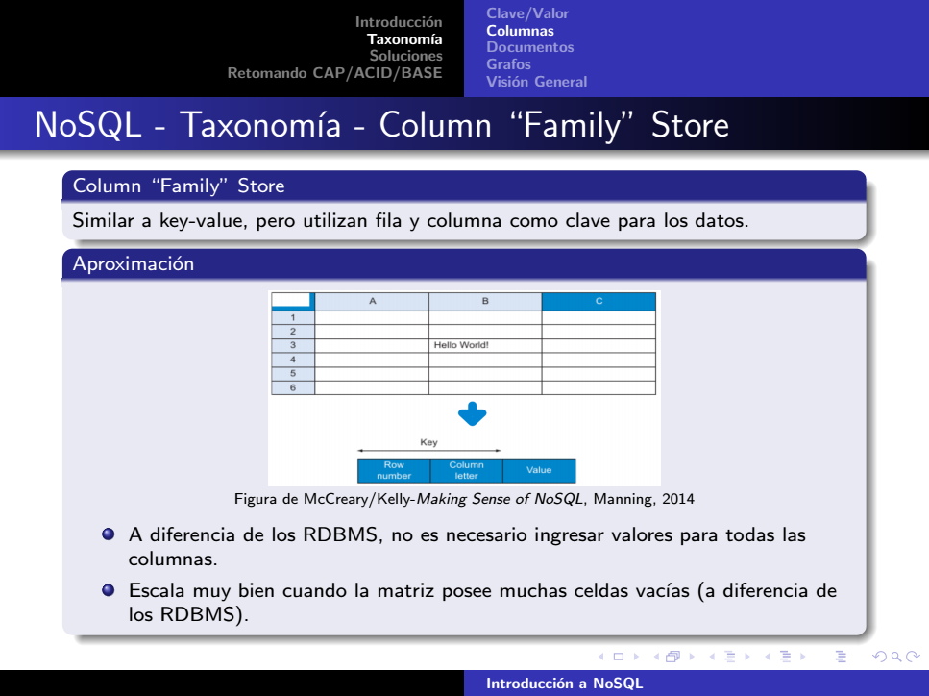

Slide 17
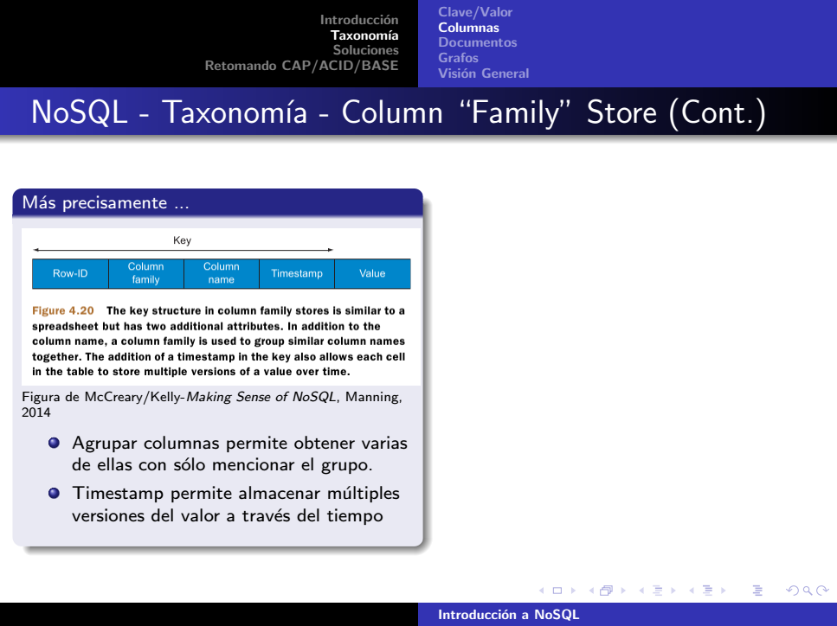
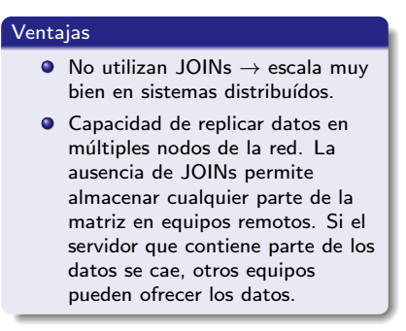
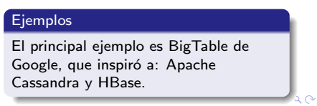


Slide 18
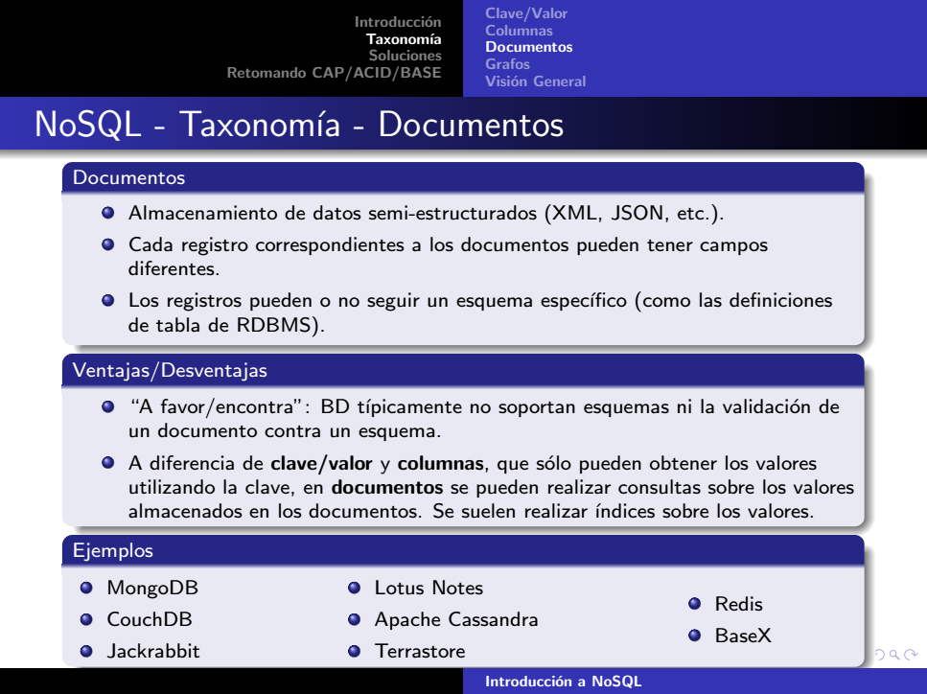

Slide 19
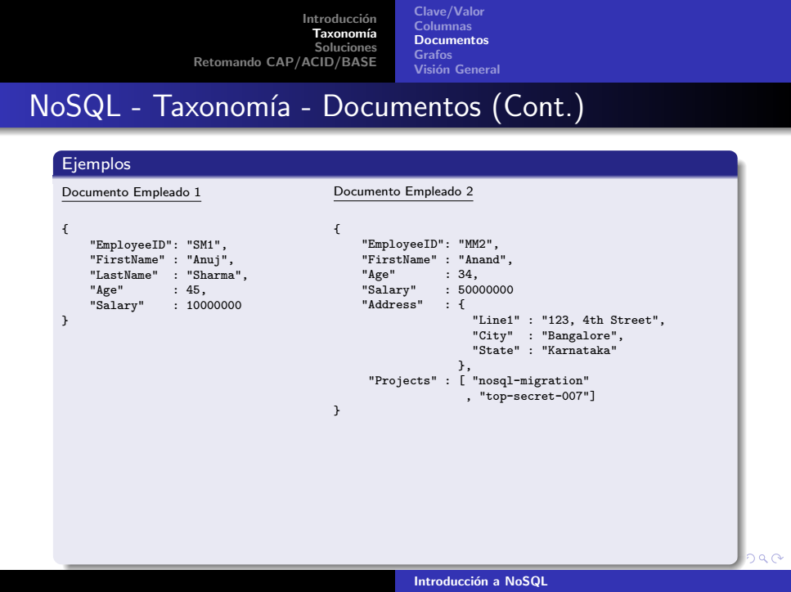

Slide 20
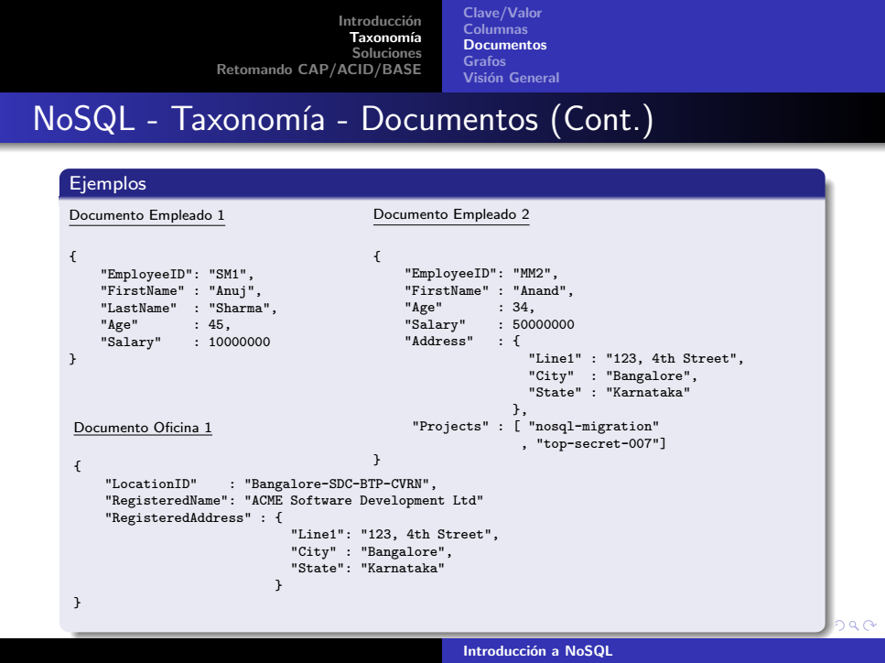
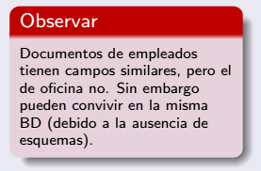

Slide 21
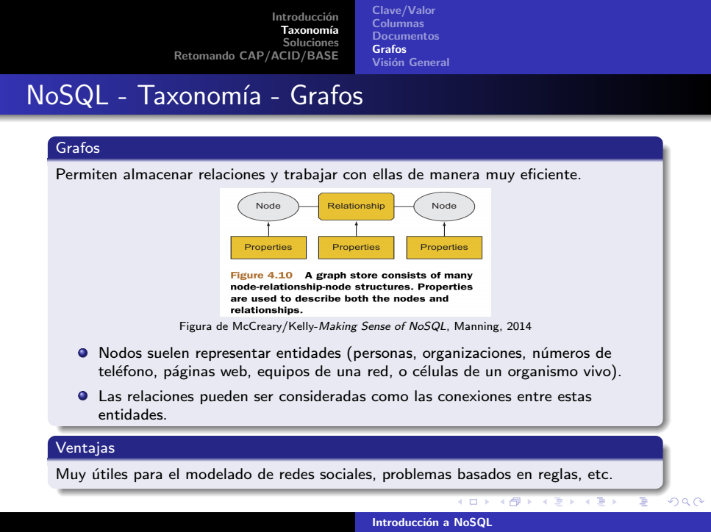

Slide 22
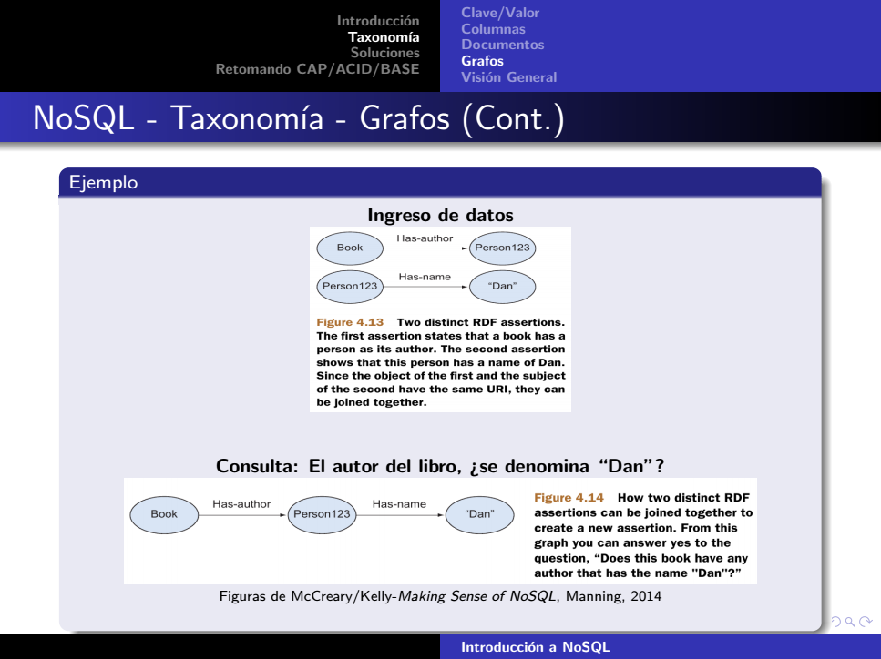

Slide 23
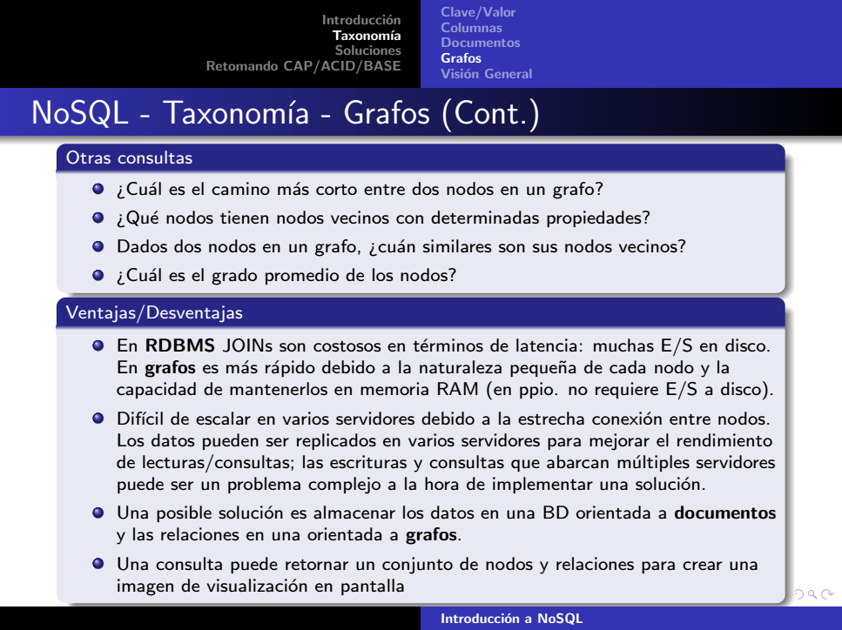

Slide 24
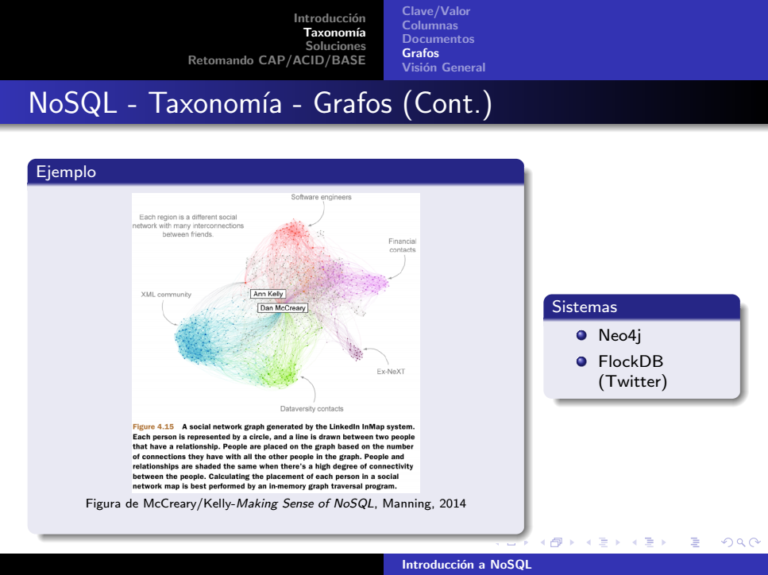

Slide 25
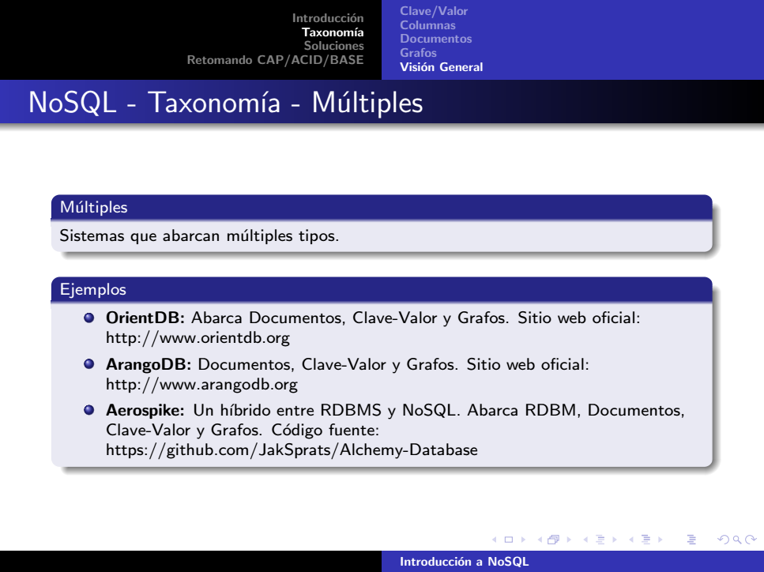

Slide 26
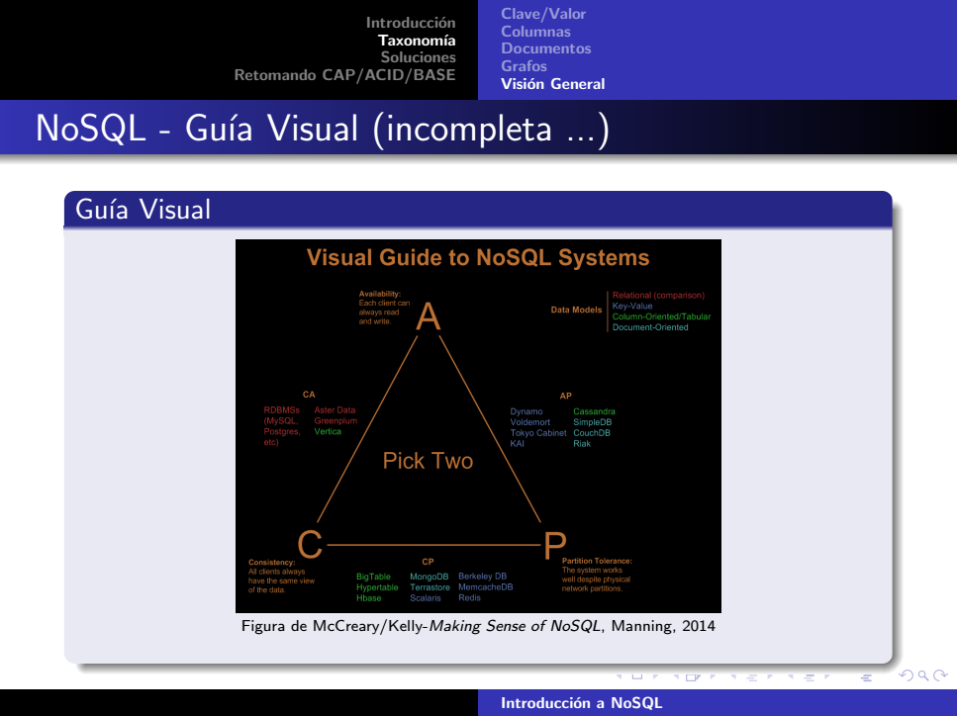

Slide 27
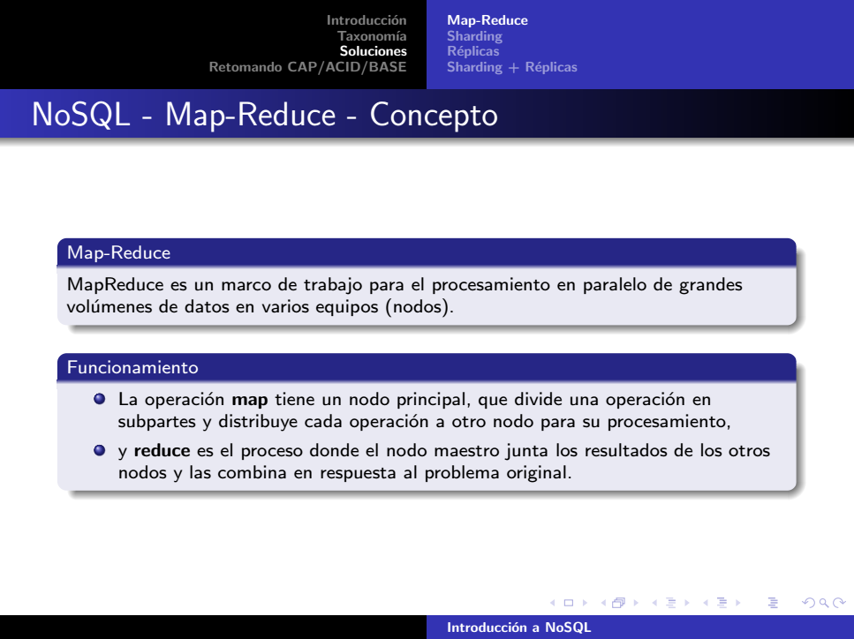

Slide 28
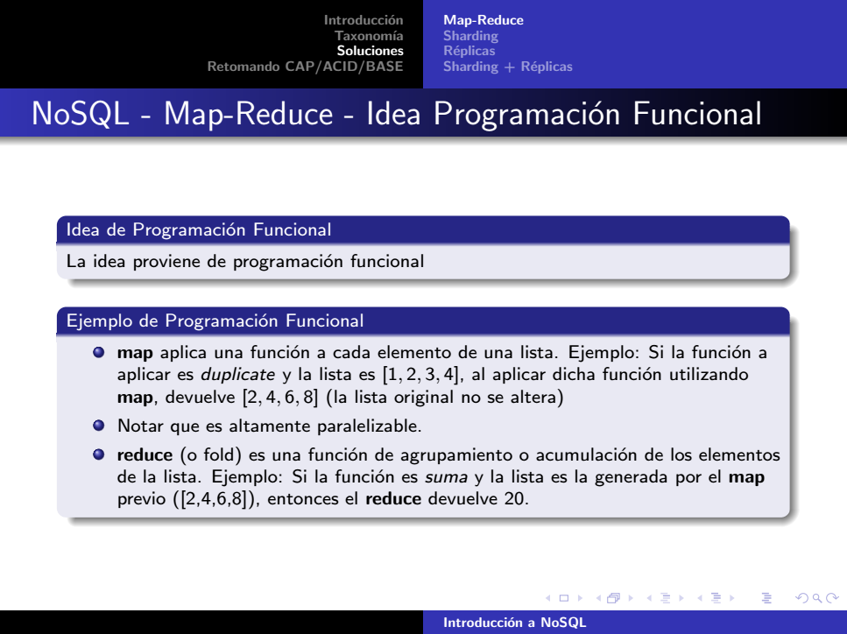

Slide 29
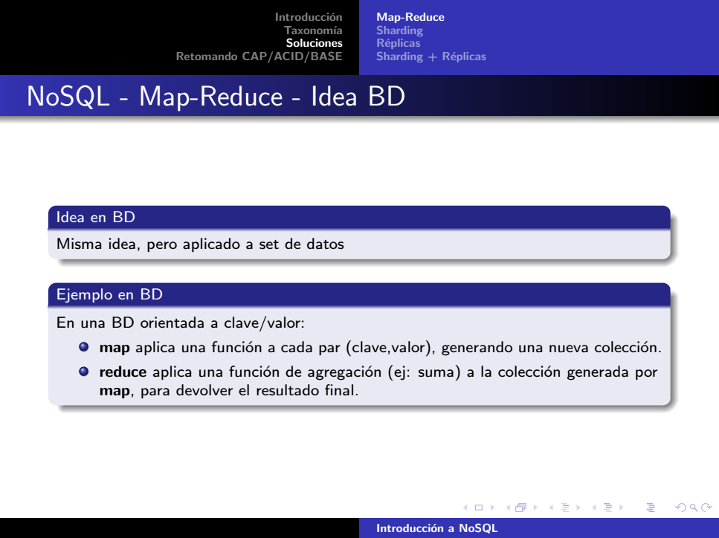

Slide 30
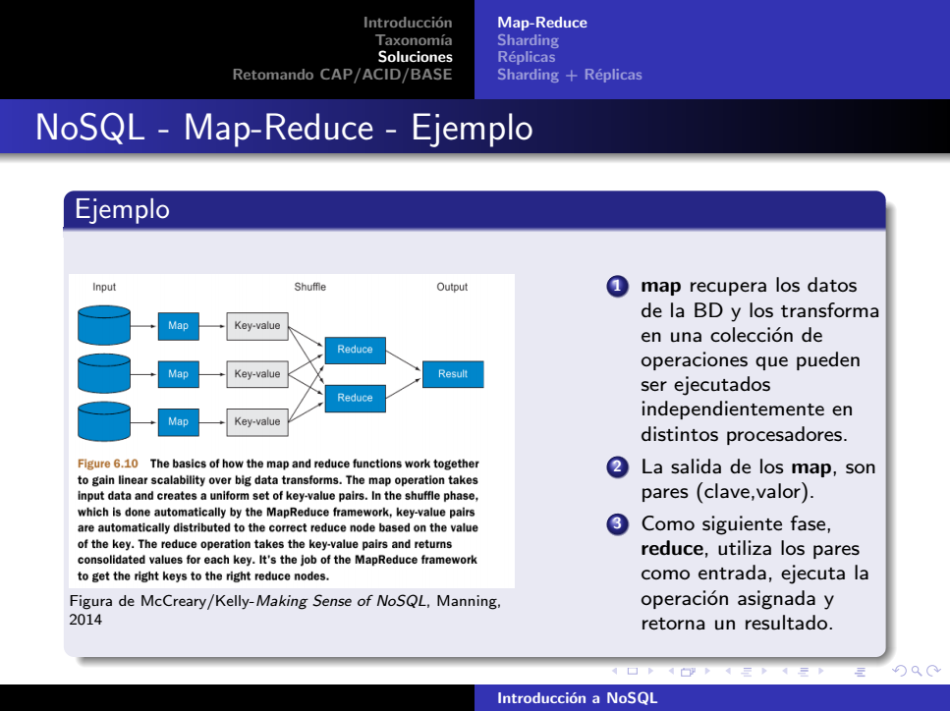

Slide 31
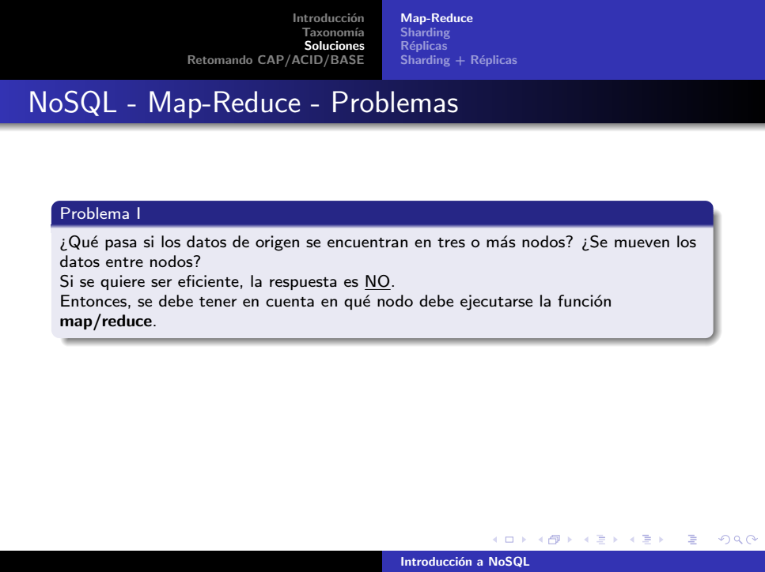
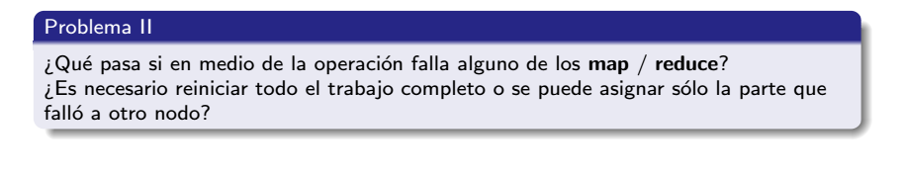
Notes:
ESTOS 2 SON PROBLEMAS QUE VAMOS A RESOLVER CON LO QUE VEMOS ACONTINUACION

Slide 32
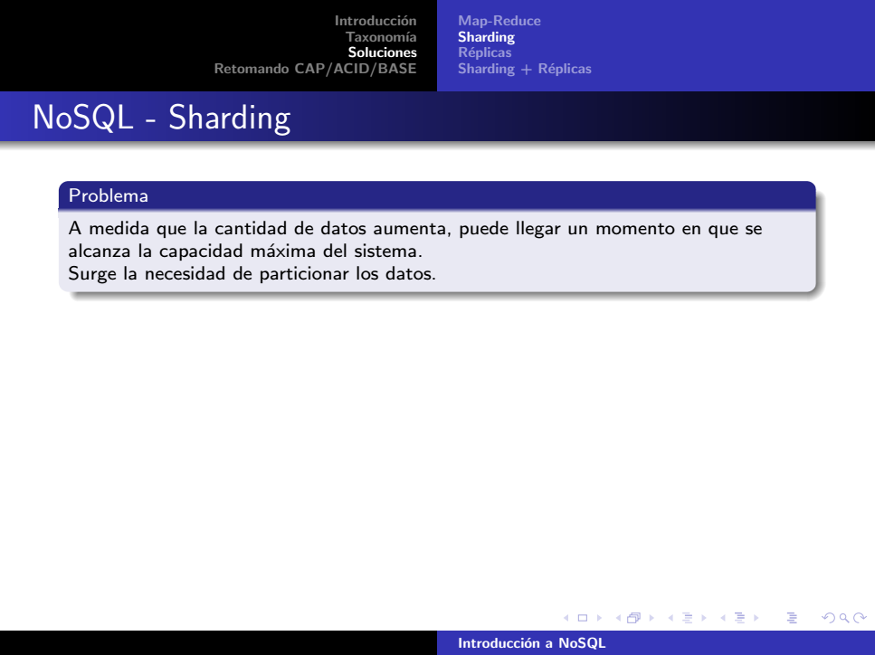
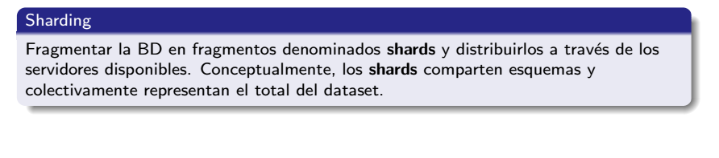
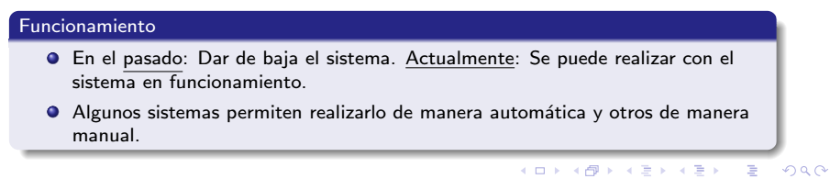
Notes:
SURGE LA NECESIDAD DE PARTICIONAR DATOS, DE AHÍ SURGE EL CONCEPTO DE SHARDING
SE DA UNA DIVISIÓN POR CHUNKS Y LUEGO SE MIGRAN CHUNCKS

Slide 33
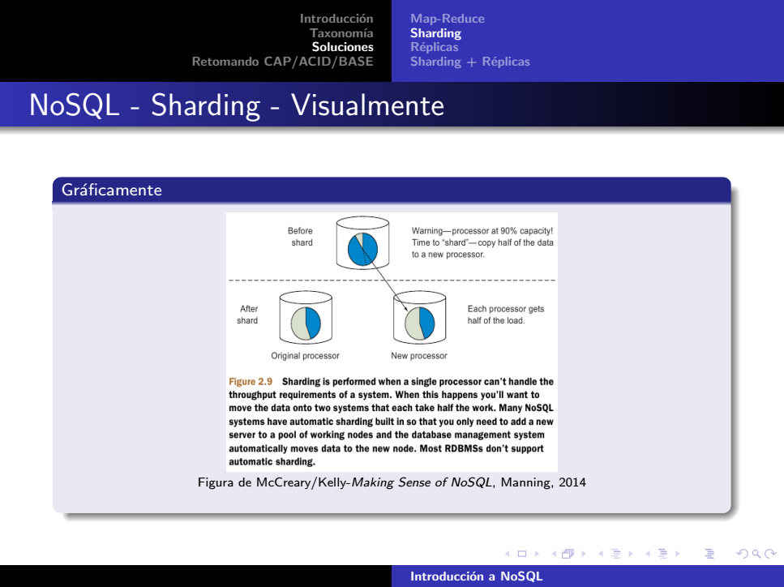
Notes:
COMO FUNCIONA ENTONCES EL SHARDING

Slide 34
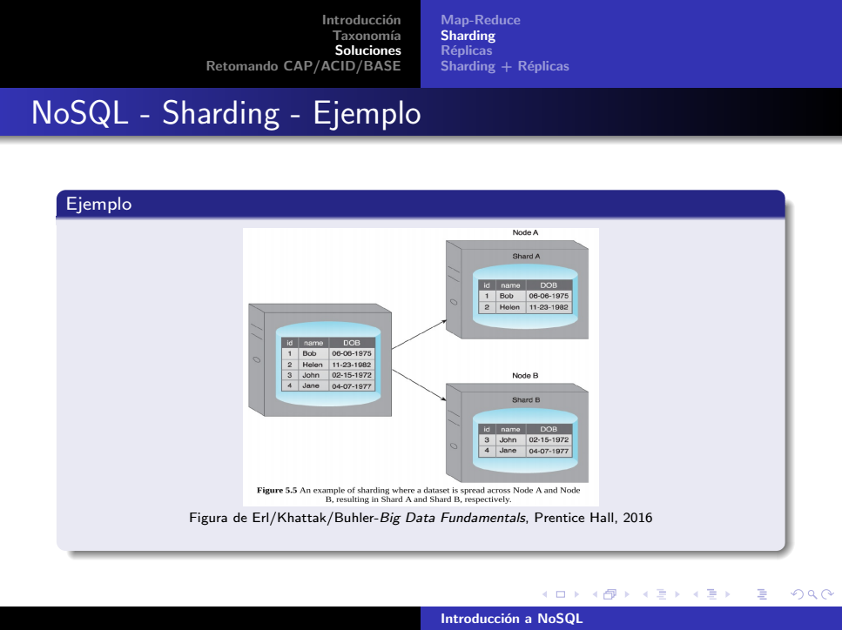

Slide 35
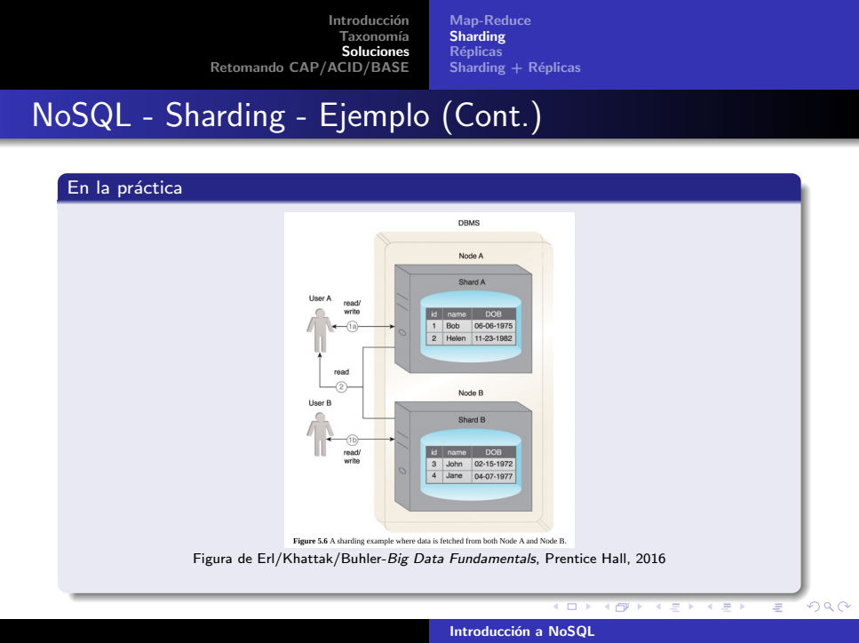

Slide 36
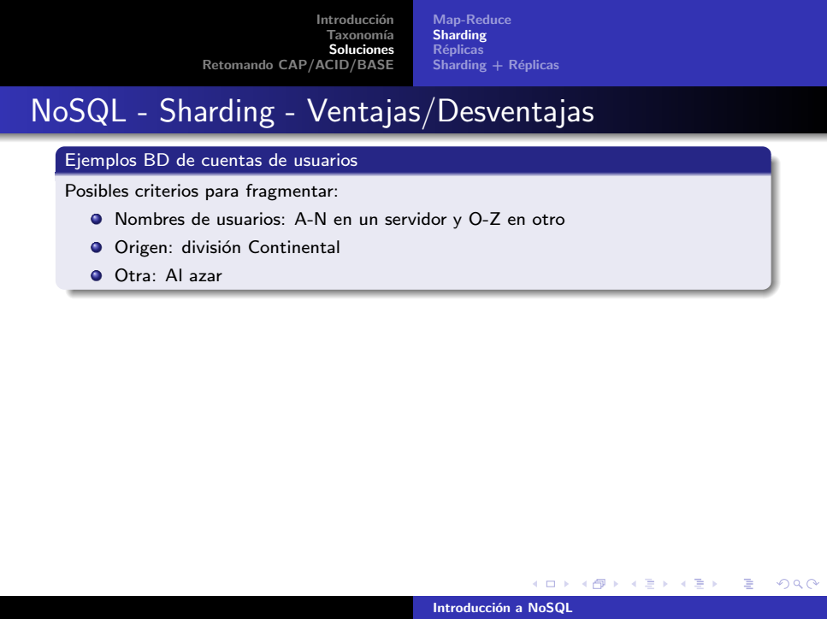
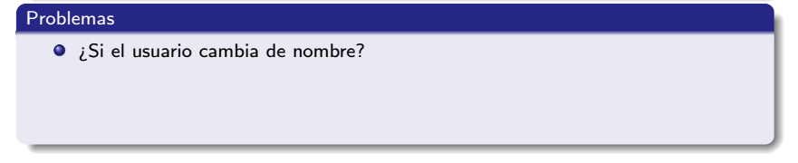
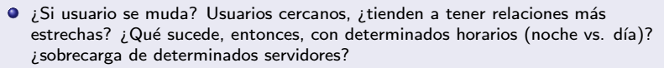
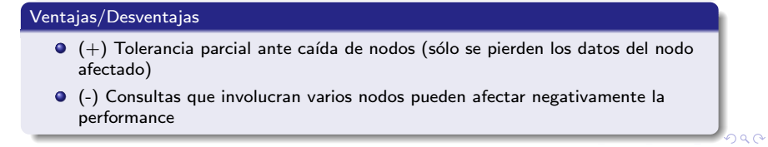

Slide 37
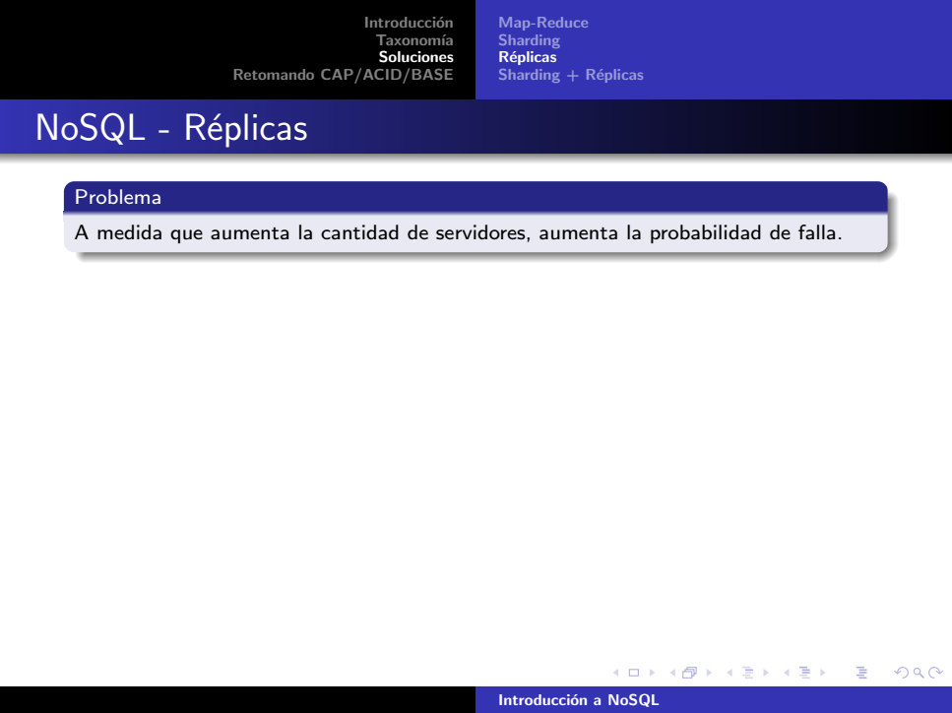
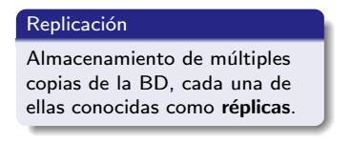
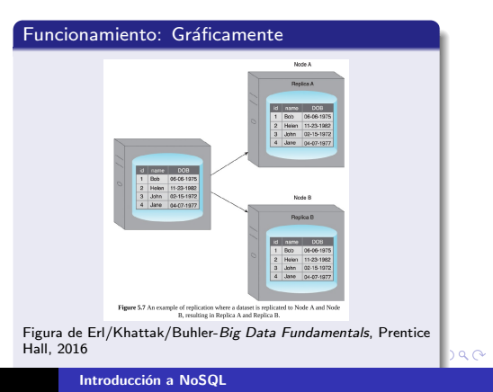
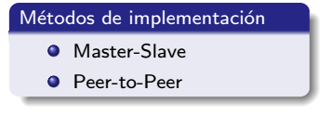

Slide 38


Notes:
SE DA UN SISTEMA DE PRIORIDADES Y VOTACIONES DONDE EL SECUNDARIO PUEDE ASUMIR COMO PRIMARIO

Slide 39


Notes:
EXPLICAR DE IMAGEN CASO INCONSISTENTE

Slide 40


Slide 41



Notes:
EXPLICAR DE IMAGEN CASO INCONSISTENTE

Slide 42

Notes:
COMO LOS SISTEMAS NOSQL YA ESTAN MEDIO PENSADOS PARA SER INCONSISTENTES O TENER PROBLEMAS DE COMUNICACIÓN

Slide 43



Notes:
QUE TAL SI JUNTAMOS LOS 2 MUNDOS
A LA IZQUIERDA SHARDING, A LA DERECHA RFEPLICACION

Slide 44


Notes:
FIJENSE CÓMO ESTÁN DISTRIBUIDOS LOS DAT OS (EXPLICAR)

Slide 45



Slide 46


